Slide 1
Marco Boeren
Notes:
Elvis Mistery Train

Slide 2
Positie van de hand
Notes:
Kan ik hem ook in de rechterhand hand vasthouden.
Ja toch als ik hem omdraai en dan in de rechthand.
Opmerking die ik had kunnen maken is: de meest flexibele persoon beheerst het systeem.

Slide 3
Positie van de mond

Slide 4
Opmerkingen ivm notatie en liedjes zoeken.
Tips:
Via Youtube zijn er veel filmpjes te zien waarin mensen de beginselen uitleggen van de mondharmonica.
Indien je een liedje zoekt in deze notatie via google toets je bijvoorbeeld in: “Piano man harmonica Tabs”
Er verschijnt een aantal links die de notatie zullen geven.
Soms wordt de notatie via pijltjes aangegeven.
Let op dat bij deze notatie wordt veronderstelt dat je het lied kent. (lengte van noten en rusten worden niet weergegeven)

Slide 5
Notatie
+ uit ademen
+1 +2 +3 +4 etc
- in ademen
-1 -2 -3 -4 etc
Notes:
Hiermee beginnen, of kleine intro met stoomtrein.
Upchuncken downchunken van specifiek naar meerder noten.

Slide 6
Lengte van de noten
+1 kort (1 tel)
+1__ (2 tellen)
+1______ (3 of 4 tellen, afhankelijk van het lied)
Idem voor -1
Ps niet alles in deze presentatie is zo uitgeschreven. Als het lied of song bekend is, speel je de lengte van de noten automatisch goed.

Slide 7
Vader Jacob
+4 -4 +5 +4__ 2x +5 -5 +6___ 2x +6 -6 +6 -5 +5 +4 2x +4 +3 +4___ 2x

Slide 8
Isn’t she lovely
Isn’t she lovely
+5 -5 +5 -4__ +4__
Isn’t she wonderful
+5 -5 +5 -4__ +4__ +3__
Isn’t she precious
+5 -5 +5 -4__ +4__
Less than one minute old
+5 -5 +5 -4__ +4__ +3

Slide 9
Lang zal die leven
+4 +4 +4+4 +3
+5 +5 +5+5 +4
+6 +6+6 –6 +6 –5 +5 –4_ –4_ –4_
+6 –5 +5__ –5__ +6__
-6 –5 +5__ –4__ +4__

Slide 10
Manish Boy -2 +4___ -3 -2
In Uit In In

Slide 11
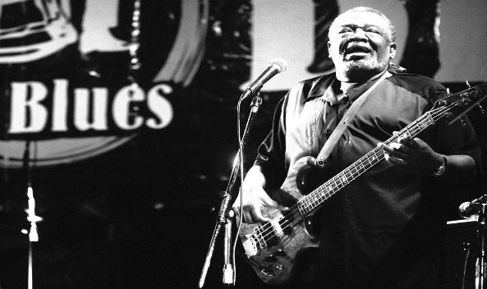
Manish Boy
-2 +4___ -3 -2
-2 +4 -3 +3 -2

Slide 12
Oh when the Saints
oh when the saints
4 5 -5 6 go marching in 4 5 -5 6 oh when the saints go marching in 4 5 -5 6 5 4 5 5 -4 oh lord i want to be in that number 5 5 -4 4 4 5 6 6 - 5 when the saints go marching in 5 -5 6 5 4 -4 4

Slide 13
The River
-4__ +5 -5 -6 +6 -5 -4__
-6__ +6__ -5___ +6__ -4___

Slide 14
Lay-out van een bluesharp in C
 | 1 | 2 | 3 | 4 | 5 | 6 | 7 | 8 | 9 | 10
blow | C | E | G | C | E | G | C | E | G | C
draw | D | G | B | D | F | A | B | D | F | A

